Slide 1
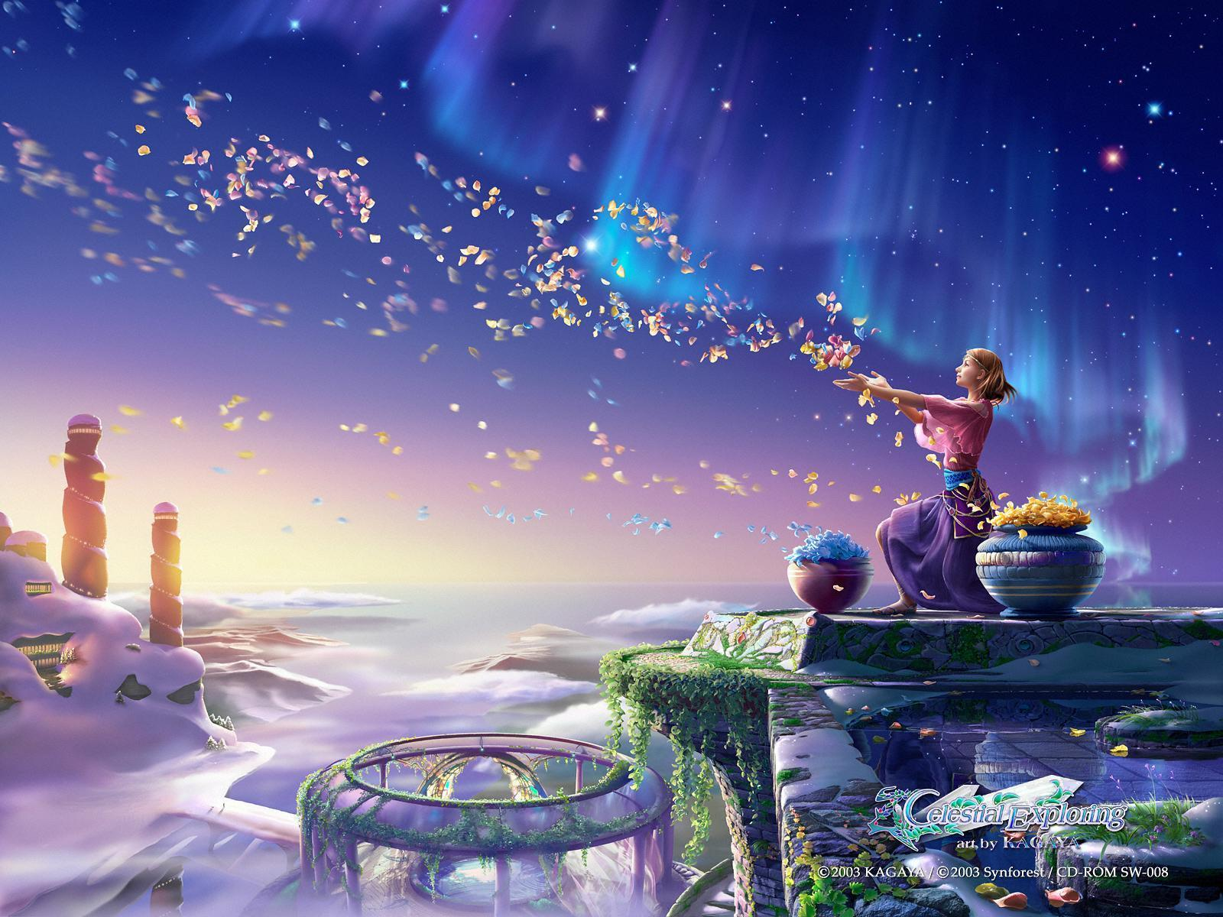
Crtići

Slide 2
Madagaskar
Alex
hrabar, mudar
Marty
druželjubiv, vedar
Gloria
Melman
Pingvini
snalažljiva, pametna
dobar prijatelj, pesimist
lukavi, složni

Slide 3
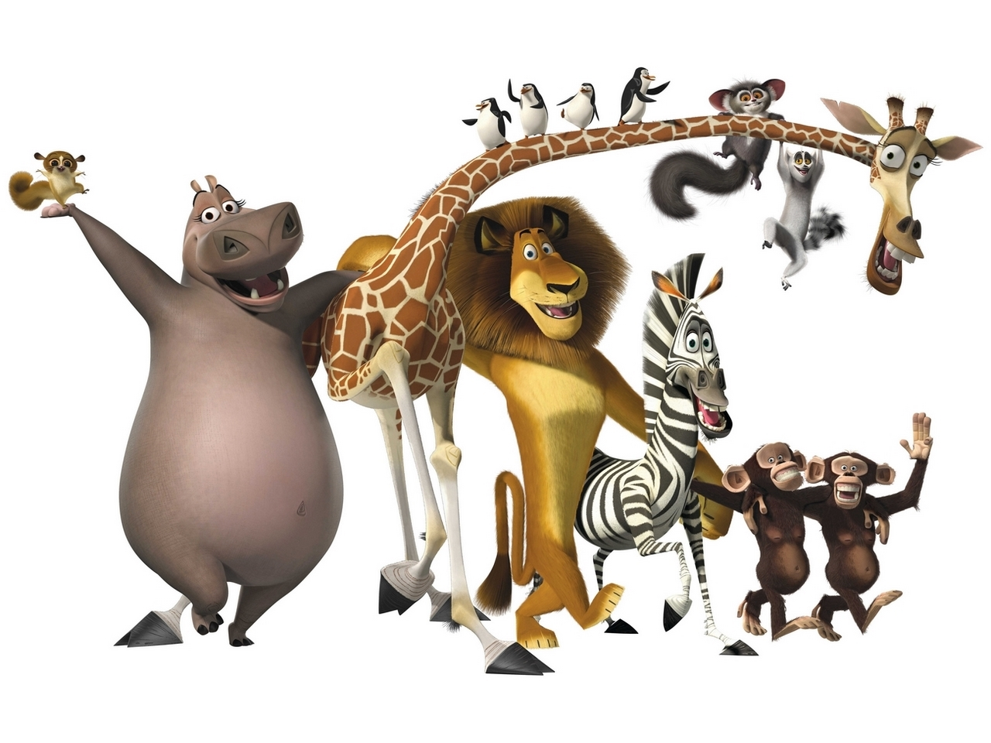
Svoju avanturu počinju u New Yorku…

Slide 4
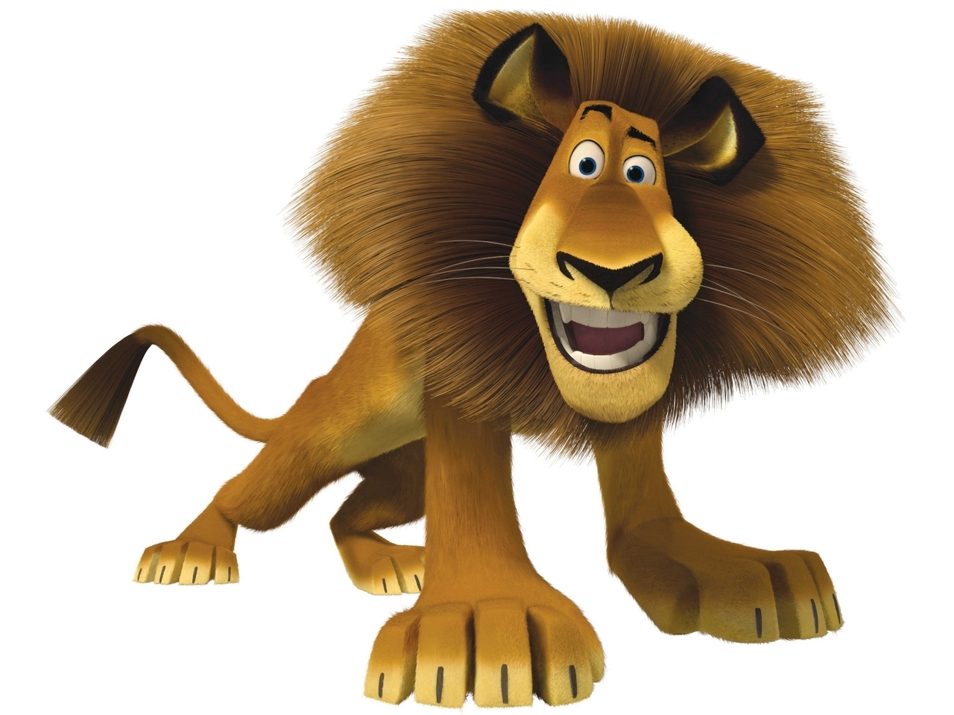
Alex:
ponosan kralj naviknut na nastupe u Zoo vrtu

Slide 5
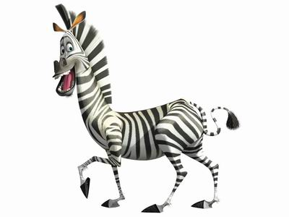
Marty:
zebra pustolov
sanja o odlasku u divljinu

Slide 6
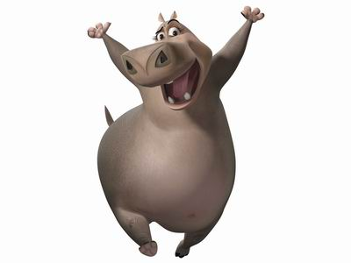
Gloria
sigurno najsimpatičniji nilski konj ikad viđen

Slide 7
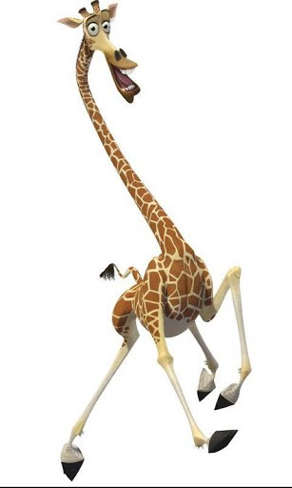
zanimljiva žirafa Melman nikoga ne ostavlja ravnodušnim
njegovu veliku zabrinutost stvaraju zdravstveni problemi

Slide 8
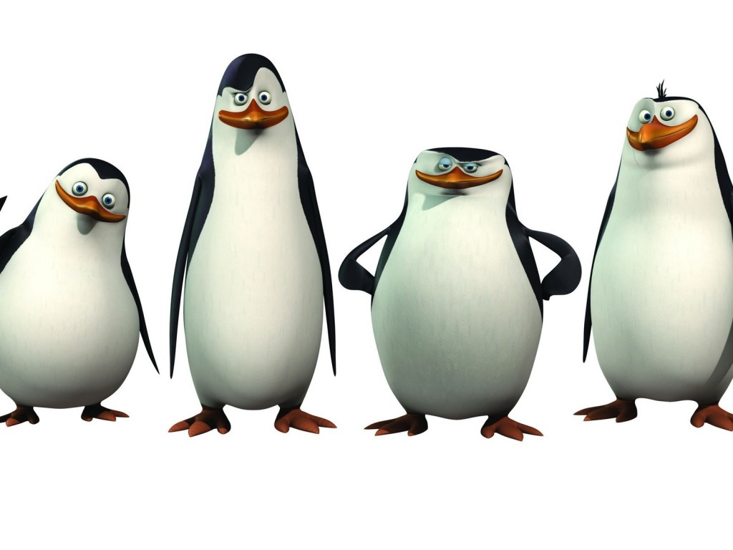
NIKOLA
PERO
ĐURO
ĐORĐE

Slide 9
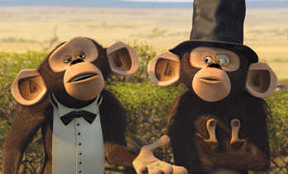
Pojavljuju se i dva lukava majmuna

Slide 10
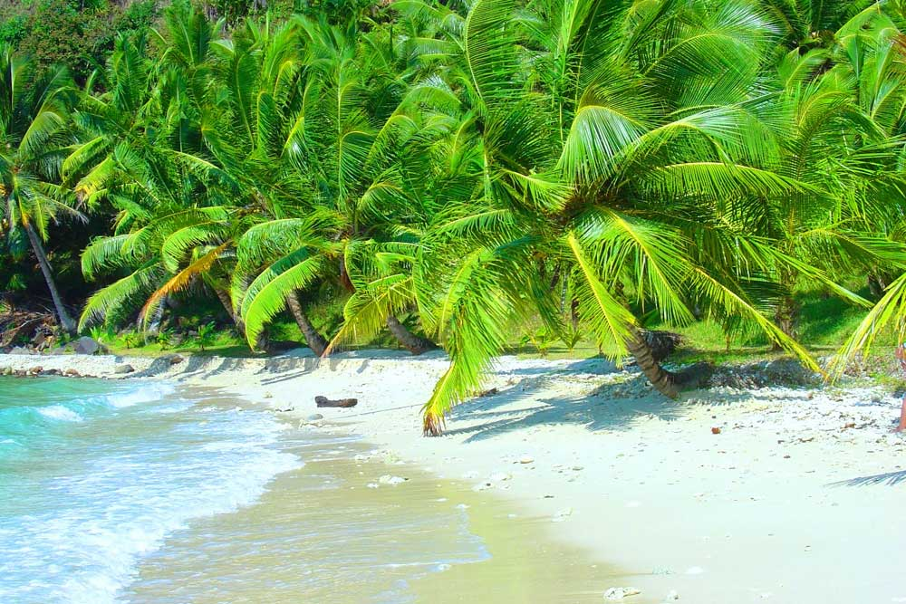
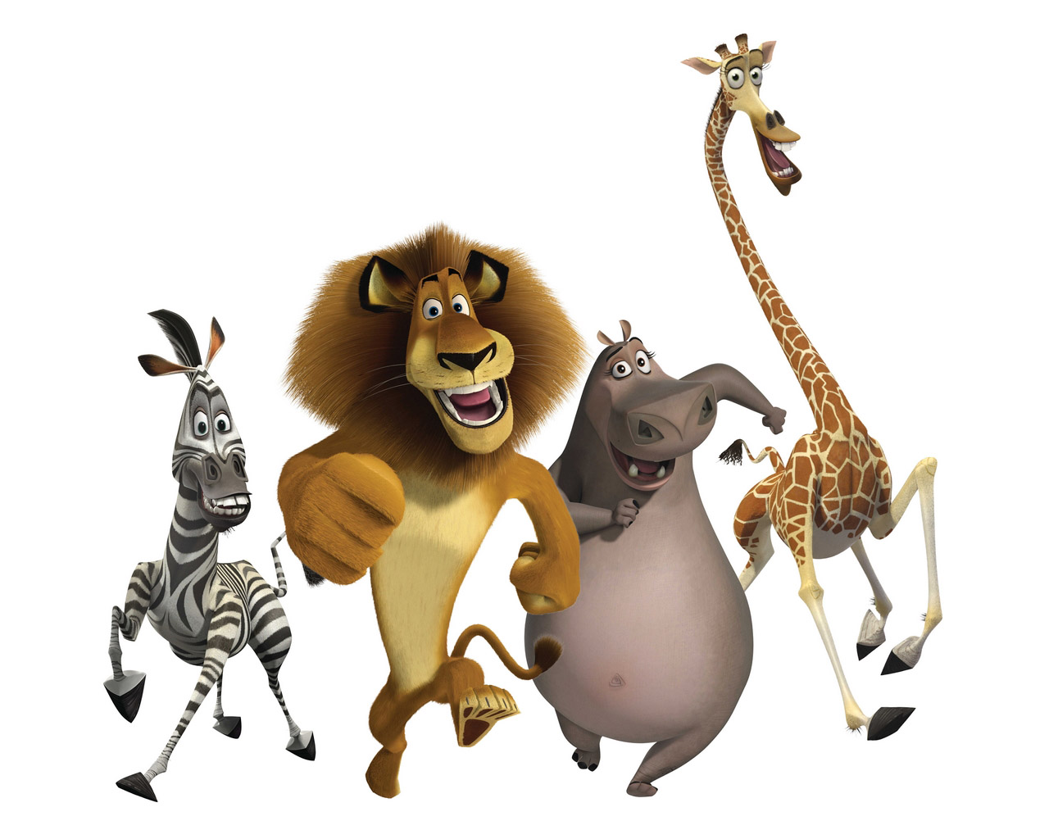
Uz niz dogodovština pojavljuju se na otoku Madagascar gdje se pustolovina nastavlja

Slide 11
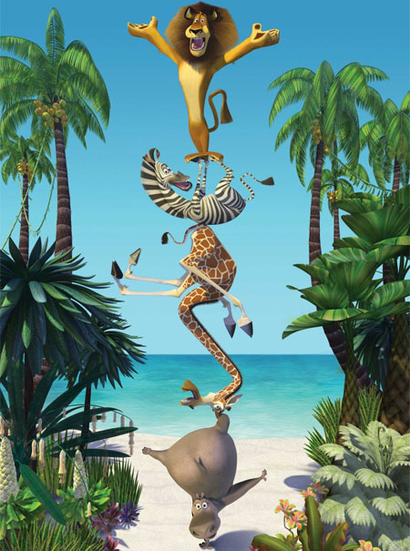
Riječ ,,dosada’’ za njih ne postoji

Slide 12
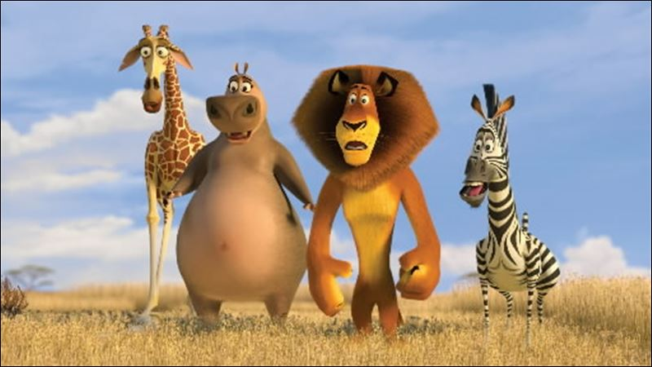
Zabezeknuti su kad ugledaju veliku grupu rasplesanih rakuna

Slide 13
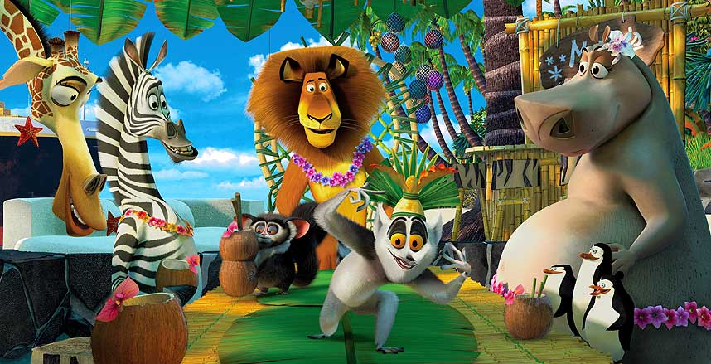
Međutim, ubrzo se sprijatelje i pronalaze zajednički jezik.

Slide 14
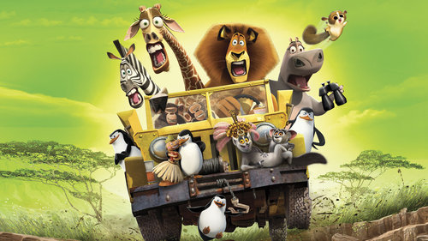
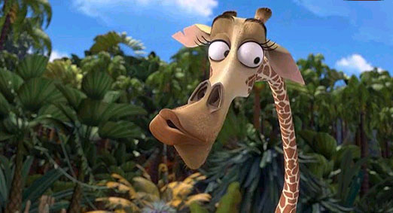
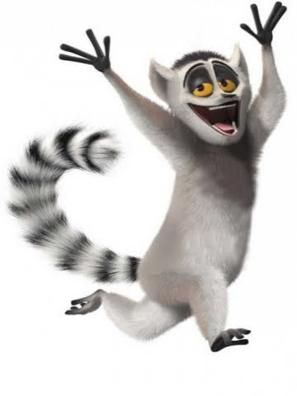
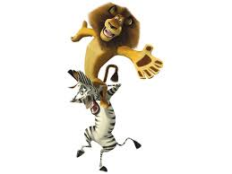
Ondje se radnja filma odvija veoma zanimljivim tokom… i zasigurno njihove avanture nikada ne prestaju

Slide 15
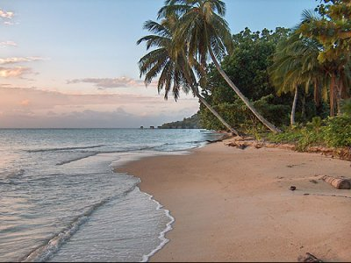
Literatura:
https://www.google.hr/search?q=madagascar&rlz
Izradila: Lorena Potočki, 7.a

